Slide 1
«Наследие великой войны на земле спасской» проект Краеведческого музея им. Н.И.Береговой городского округа Спасск-Дальний
Номинация
«Лучшая идея для событийного туризма»

Slide 2
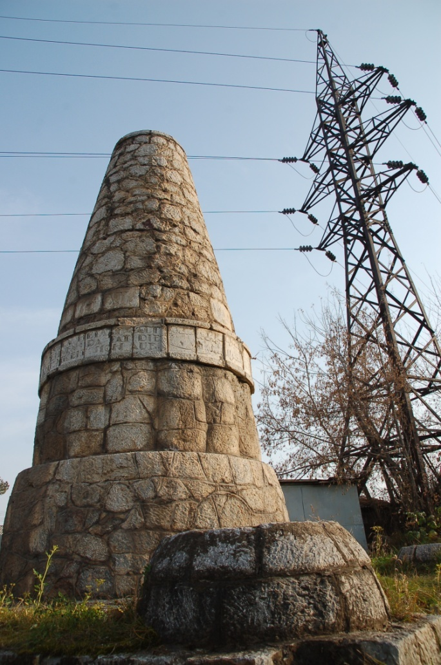
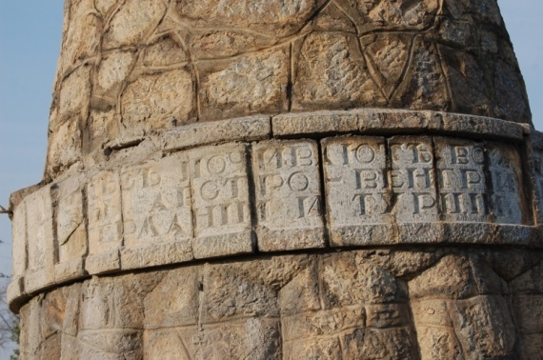
Памятник
«Военнопленным
Первой мировой войны» может быть
полноценным объектом событийного туризма
Номинация
«Лучшая идея для событийного туризма»
Памятник «Военнопленным Первой мировой войны»
местонахождение памятника: г. спасск-Дальний, ул. Горького, у дома 41;
дата создания памятника: 1917 год, 5 октября;
автор, скульптор: неизвестен; охранная зона: 3 метра по радиусу.

Slide 3
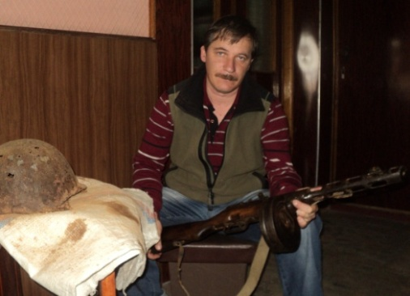
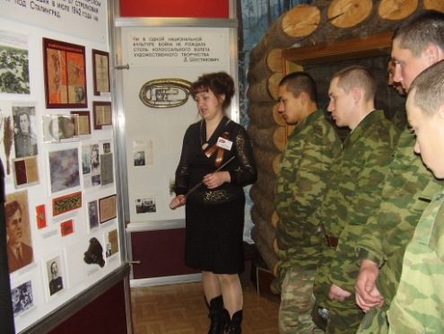
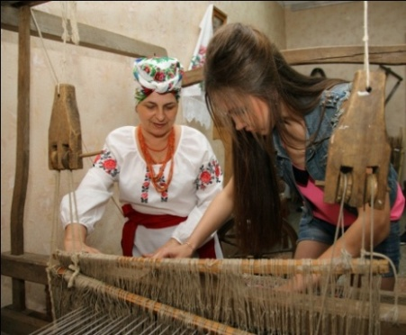
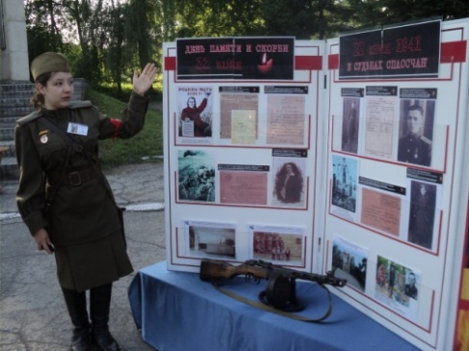
Авторский коллектив проекта
«Наследие Забытой войны на земле Спасской»
Н.Шубина, директор
С.Мынкин, научный сотрудник
О.Ковальчук, методист
Е.Добридень, экскурсовод
А.Маханова, экскурсовод
Номинация
«Лучшая идея для событийного туризма»
Коллектив музея целенаправленно включает в работу
элементы проектного подхода. В музее уже несколько лет осуществляются внутрисферные и социокультурные проекты, направленные на внедрение новшеств в организацию экскурсионной и культурно-просветительской деятельности.

Slide 4
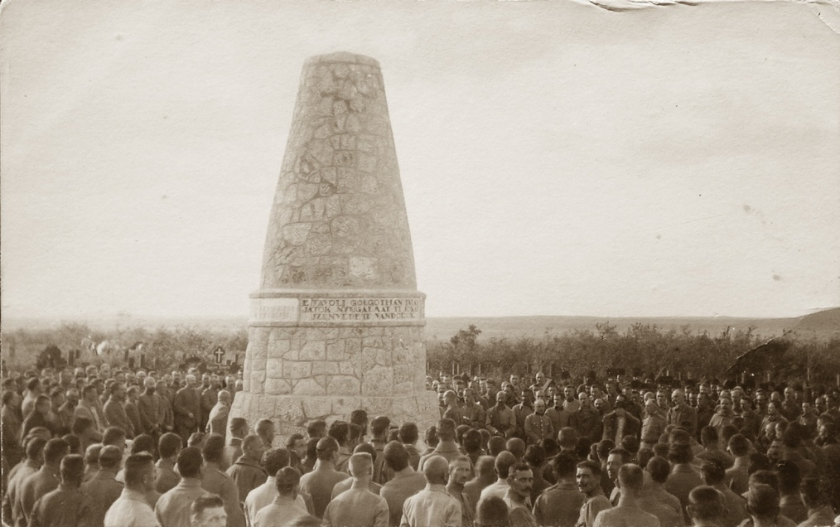
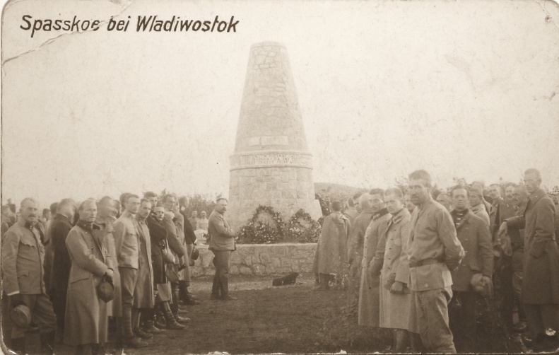
Присланные коллекционером из Словакии
в 2012 году исторические фотографии открытия памятника, датированные октябрём 1917 года, ещё раз подтвердили,
что в Спасске-Дальнем находится объект культурного наследия, представляющий международный интерес.
Номинация
«Лучшая идея для событийного туризма»
Эти фотографии, попав в Спасский краеведческий музей,
дали импульс его сотрудникам
для углублённой исследовательской работы.

Slide 5
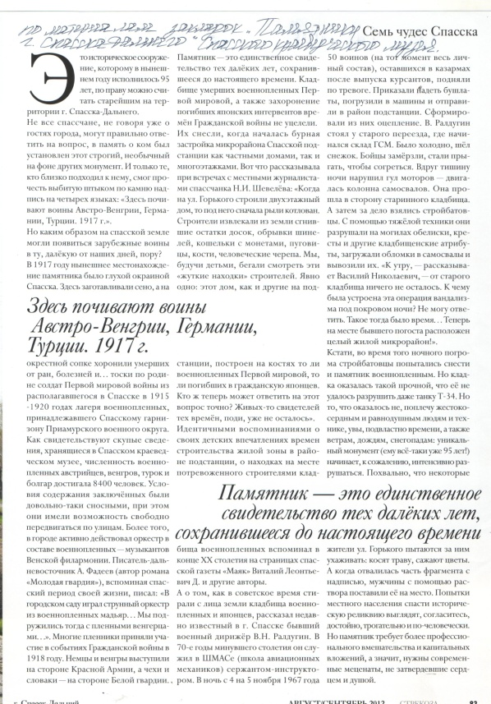
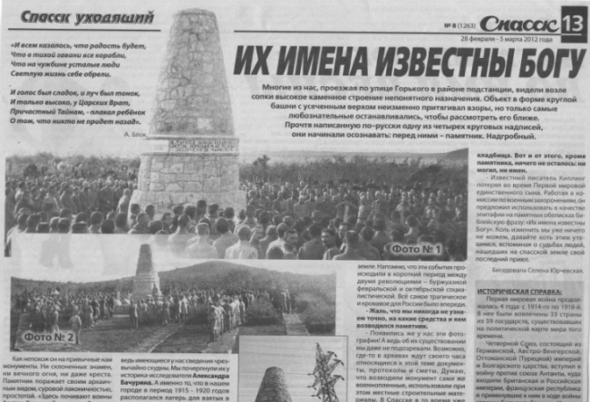
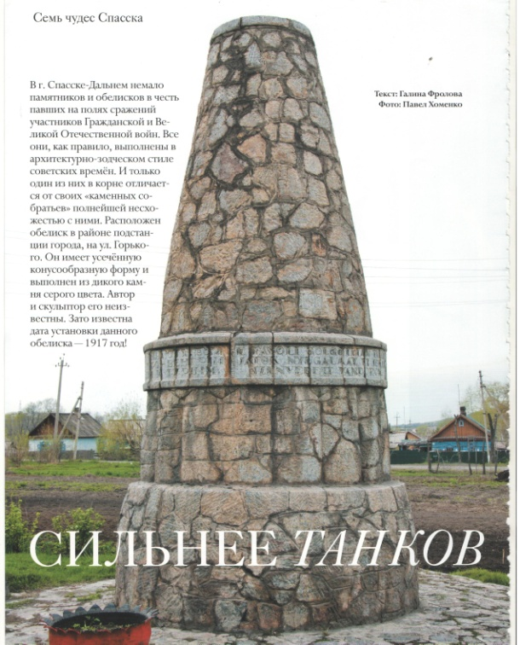
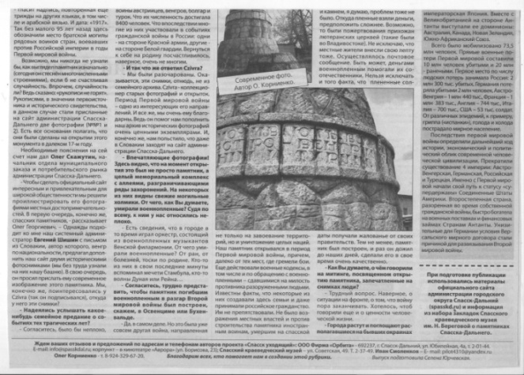
Номинация
«Лучшая идея для событийного туризма»
Музей выступил инициатором информационной компании в прессе, посвящённой данному объекту культурного наследия.

Slide 6
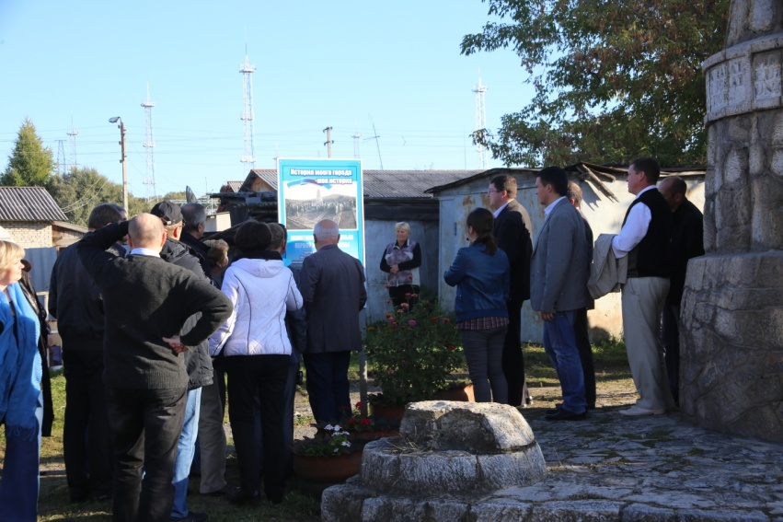
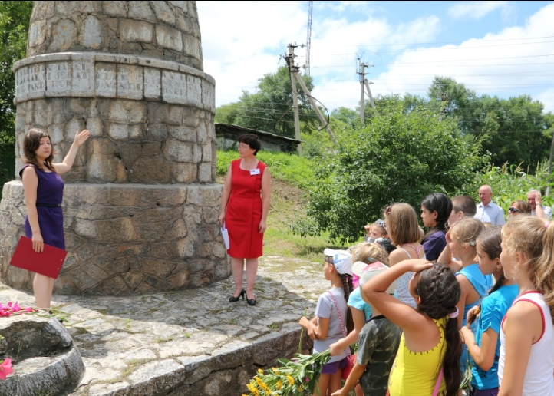
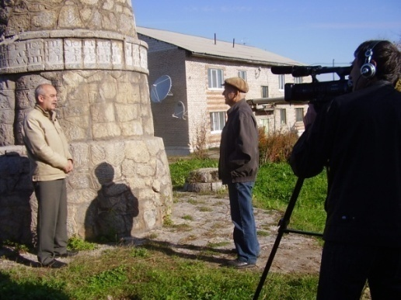
Номинация
«Лучшая идея для событийного туризма»
Памятник «Военнопленным Первой мировой войны»
включён в экскурсионный маршрут «Спасск в кольце истории», который всегда востребован иногородними туристами, гостевыми
и деловыми делегациями предприятий города, школьниками и т.д.

Slide 7
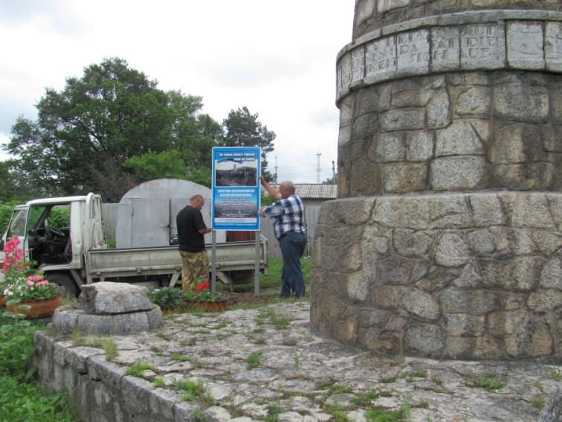
Номинация
«Лучшая идея для событийного туризма»
В рамках музейного проекта «Я и мой город»
рядом с местом захоронения военнопленных Первой мировой войны установлен охранно-информационный стенд с уникальными фотографиями открытия памятника, датированными 1917 годом.

Slide 8
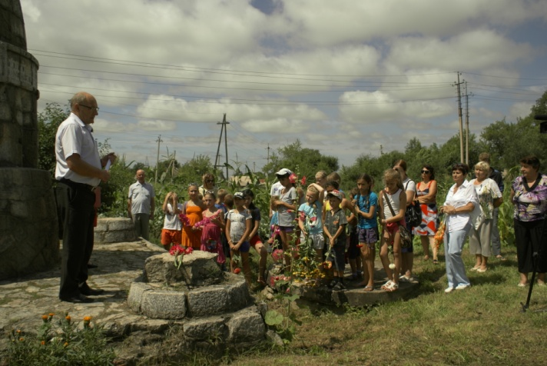
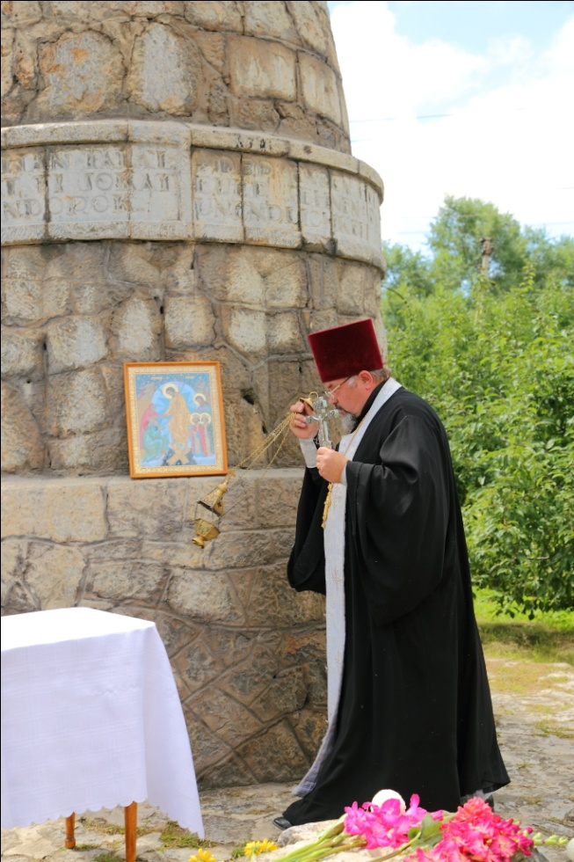
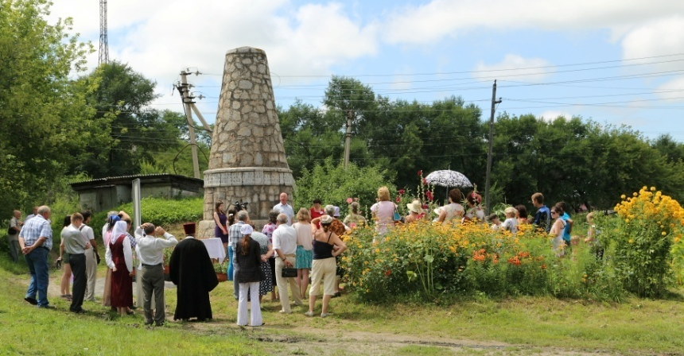
Номинация
«Лучшая идея для событийного туризма»
Возле памятника проходят музейные уроки истории,
памятные акции, приуроченные к началу Первой мировой войны,
к дате открытия памятника.

Slide 9
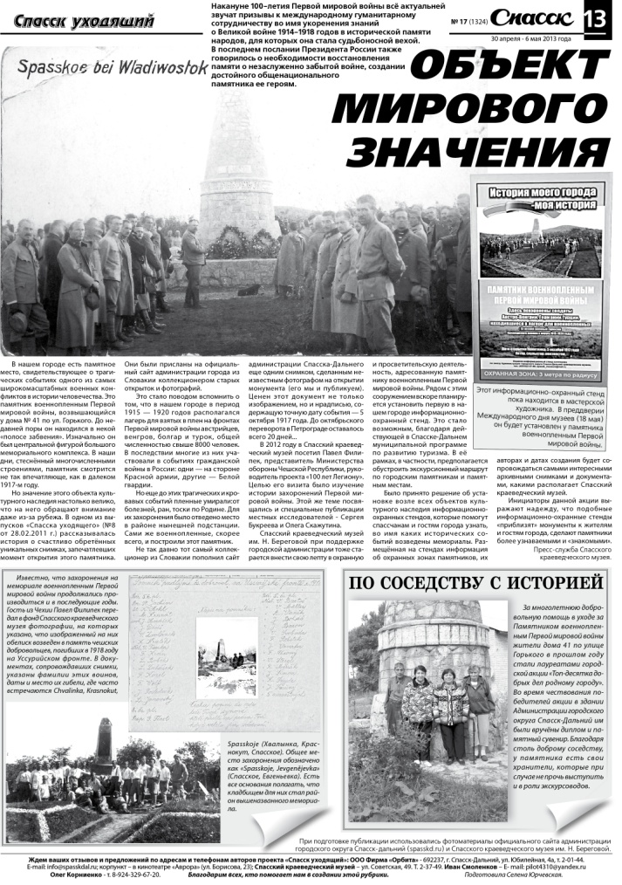
Номинация
«Лучшая идея для событийного туризма»
Все культурно-просветительские акции,
связанные с памятником «Военнопленным Первой мировой войны»
широко освещаются в прессе.

Slide 10
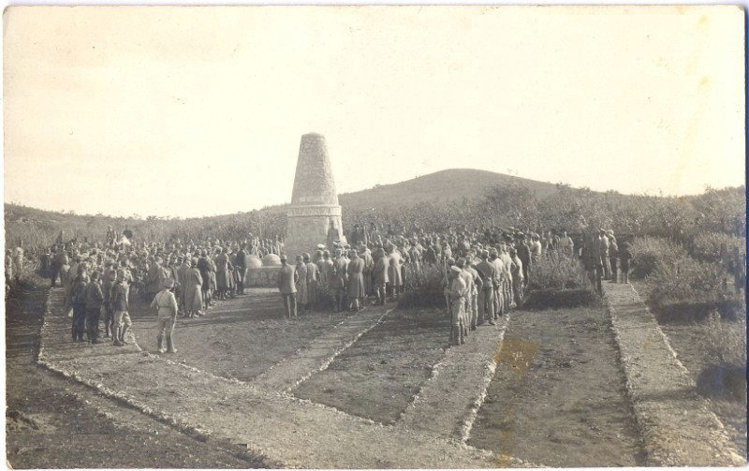
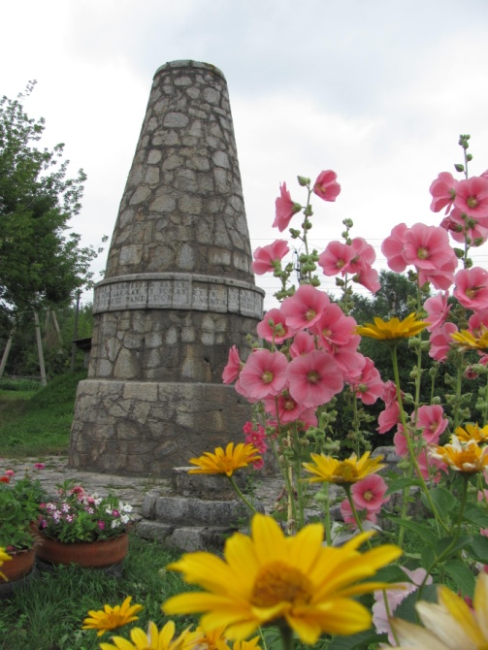
Номинация
«Лучшая идея для событийного туризма»
Памятник «Военнопленным Первой мировой войны»
может стать полноценным объектом событийного туризма
при условии реализации комплекса мероприятий.

Slide 11
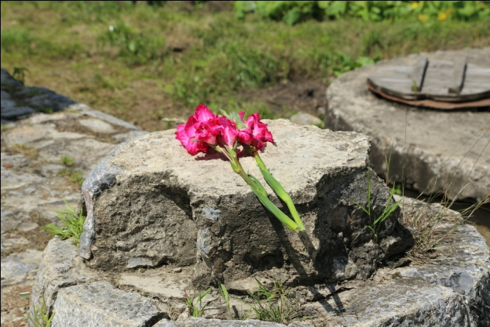
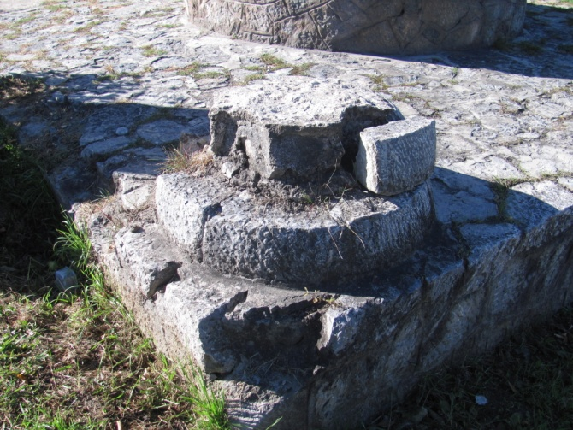
Номинация
«Лучшая идея для событийного туризма»
Необходимо восстановление исторического облика памятника,
который за почти столетнюю историю своего существования утратил некоторые архитектурные фрагменты, такие как четыре полусферы из дикого камня, установленные по углам постамента памятника.

Slide 12
Приобретение исторических образцов обмундирования и оружия армий-участниц Первой мировой войны, на основе которых будет создана музейная выставка «Великая война - забытая война».
Проведение ежегодного музейного квеста, посвящённого началу Первой мировой войны, который будет включать в себя:
вводную экскурсионную программу в музее и возле памятника с элементами исторической реконструкции;
поисково-исследовательскую программу «Городские окраины в центре истории», предусматривающую посещение мест, имеющих отношение к пребыванию в городе военнопленных (места расположений концлагеря, захоронений военнопленных, Спасского гарнизона, городского парка и др.).
Номинация
«Лучшая идея для событийного туризма»
Памятник «Военнопленным Первой мировой войны»
может стать полноценным объектом событийного туризма
при условии реализации комплекса мероприятий.

